Slide 1
Физичко и здраствено образование
ОУ “Св.Кирил и Методиј” – Битола
Наставник: Џими Геровски

Slide 2
Вовед
Почитувани ученици,
Верувам дека периодов за вас е тажок како и за сите нас.Вие сте природно активни и енергични,затоа верувам дека тешко поминуваат овие денови.Во прилог ќе ви ги објаснам сите детали за малиот фудбал(футсал).
Во училишниот спорт најмногу пријавени екипи има за футсал и затоа пожелно е да ги знаете сите детали ,правила и прописи за овој се популарен спорт во светот.
Познавањето на спортските правила претставува основа за планирањето и програмирањето во сите спортски дисциплини. Спортскиот резултат е во директна зависност од степенот на физичката,техничката подготвеност на учениците која се базира врз основа на правилата на спортската игра. Имајќи ја во предвид каузалната поврзаност на резултатот со часовите по ФЗО и спортските правила Потребата од спортски правила ќе биде во функција за сите ученици кои практикуваат и играат мал фудбал (футсал).

Slide 3
Димензии на игралиште за футсал:
Димензиите на футсал игралиште се должина 40 метри, а ширина 20 метри.
Терените се воглавно во покриени простории, а подлогата главно е дрвен паркет, иако денес се користат и материјали од тврда гума(герфлор),кој и за првпат го имаме и во Битола во спортската сала ,на герфлорот се играа натпреварите од лигата на шампионите и сеха лигата во ракомет.
Постојат поинакви терени, главно од бетон и асфалт,каков што е и случајот со нашето училиште , но тие воглавно не се користат за такмичење поради опасноста од повреди.

Slide 4
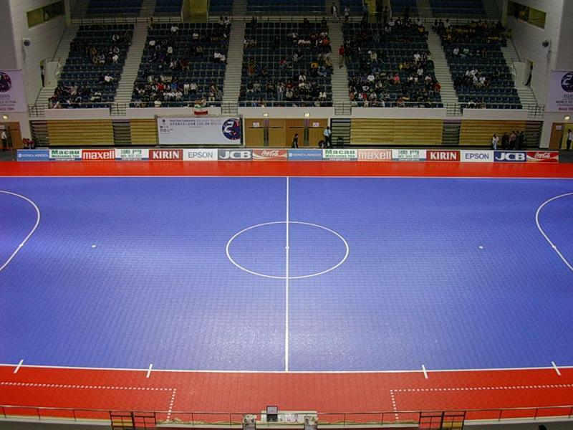
Димензии на игралиште за футсал:
На теренот се наоѓаат линии кои одредуваат одредени делови на теренот. На средина од теренот се наоѓа линија која ги одвојува двете половини.
На спротивните страни на теренот и тоа по краевите се наоѓа по еден гол, кој е висок 2м. и широк 3м.
На голот треба да има мрежа.
Пред секој гол се наоѓа полукружен простор, на просечна оддалеченост од 6 м од голот, означена со полна линија. Тој простор од 6м често е и обоен со друга боја, различна од останатите бои на игралиштето.

Slide 5
Топка:
Топката мора да биде тркалезна.
Нејзината надворешна обвивка мора да биде од кожа или некој друг одобрен материјал.
За изработка на топките не смее да се употребува никаков материјал кој може да биде опасен за играчите
Топката која се користи во футсал не скока како во големиот фудбал туку се лепи на подлогата.
Топката во футсал е со помала големина од топката за фудбал и има големина 4.

Slide 6
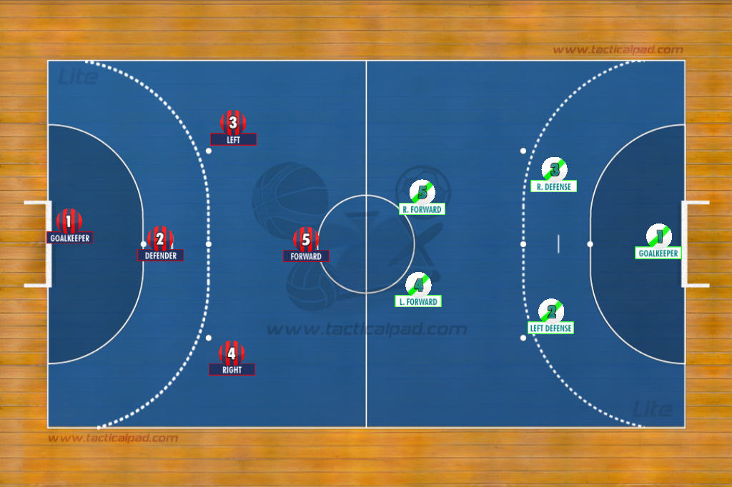
Број на играчи:
Футсал натпреварувањето е екипен спорт во кој се натпреваруваат две екипи по 5 играчи (4 играчи+1 голман ) на двете страни.
Играта трае 40 минути (две полувремиња по 20 минути), а цел е да се даде што повеќе голови од противниците.
Една екипа е дозволено да има најмалку 5 играчи и 3 резервни играчи, а најмногу 12 вкупно играчи.

Slide 7
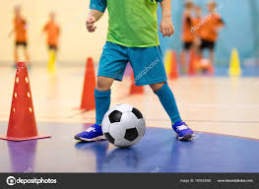
Опрема на играчите:
Играчите не смеат да имаат на себе нешто што би било опасно за другите играчи;
Основа и задолжителна опрема на играчите се подразбира: маица,шорцеви , чорапи, штитници и патики;
Штитниците во целина мора да бидат покриени со високи чорапи (штуцни);
Голманот мора да носи облека во боја која јасно ке се разликува од другите играчи и од судиите;
Носење на накит: Кога главниот судија ја проверува опремата на играчите пред почетокот на натпреварот, тој мора да ги предупреди играчите дека секаков вид на накит (ланче, обетки, прстени, рачни часовници) мора да биде изваден.

Slide 8
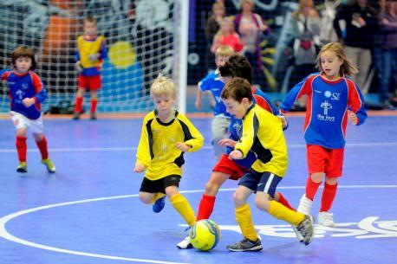
Футсал игра:
Tоа е игра во која се игра во затворен простор (спортска сала).;
Во футсалот се игра по 5 играчи 4+1 голман исто така и од другата страна, целта на противникот е да не загуби и по можност да постигне повеќе голови и да победи;
Исто така има два судии кој ја делат правдата на теренот кои судат од страната на теренот, во оваа игра нема офсајд како во големиот фудбал и исто така кога топката ке излезе во аут се изведува со нога;
Гол се постигнува само кога топката целосно ќе ја помини гол линијата;
Дозволени се клизачи стартови само на топка.

Slide 9
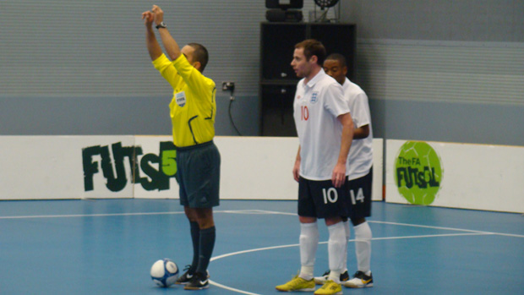
Судиски правила:
Кога судијата свири почеток топката мора да го мине центарот;
Кога топката излегува во аут или во корнер топката мора да се изведе од позади линија или да биде наместена на линија, ако биде внатре во теренот судијата ќе ја одзема топката и доделува аут за другата екипа;
Кога топката ќе излезе во голаут,голманот мора да ја изведе голманот со рака;
Играчите не смеат да играат со рака освен голманот во својот голмански простор;

Slide 10
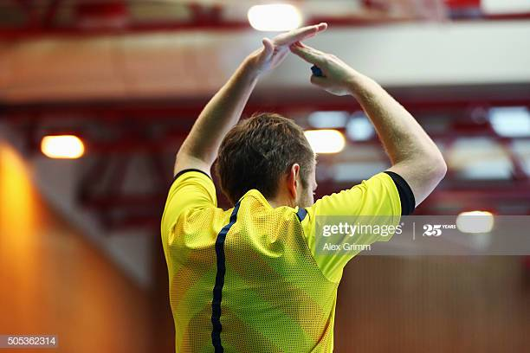
Судиски правила:
Судијата доколку има груба игра или удирање свири за екипата која е фаулирана, да изведува слободен удар ,играчите кој стојат пред топката како жив ѕид мора да бидат оддалечени 5 метри од топката каде се изведува слободниот удар;
Времето во паузата трае од 5 до 10 минути ,2 x 15 минути се играат натпреварите во училишните натпревари, доколку има прекинување на играта или свирен прекршок или топката излегува во аут тогаш времето се стопира;
Исто така како во големиот фудбал што има изведување на пенал и во футсалот е исто само што пеналот се изведува од 6 метри. Ако една екипа направи 5 прекршоци после секој направен прекшок се изведува пенал но не од 6 метри како пеналот туку од 10 метри ,додека во училишните натпревари после 4 фаул следува удар од 9 метри;

Slide 11
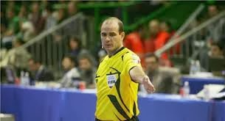
Судиски правила:
Во футсалот има жолт картон ,потоа следува исклучување од 2 минути,втор жолт картон – автоматски црвен, претерена груба игра или намерен прекршок директен- црвен картон,во училишниот спорт исклучувањето е 1 минута ;
Измените кој ги извршува тренерот можат да бидат летечи не треба судијата да даде знак за измена на играч само во случај на повреда;
Доколку резултатот заврши нерешено се изведуваат по 5 пенали,ако и после тоа е нерешено се изведува по еден пенал наизменично;
Голманот има времетраење од 4 секунди да ја изведи топката од голаут ,може да ја фрли преку центар и топката не смее да му се враќа на голманот, се дури со топката не играла другата екипа;

Slide 12
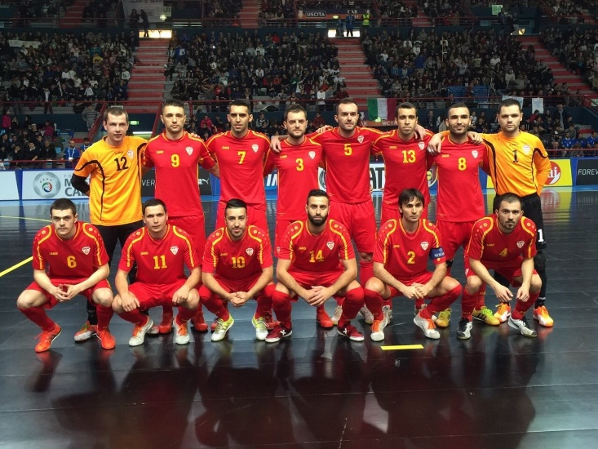
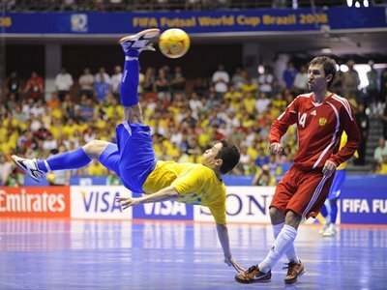
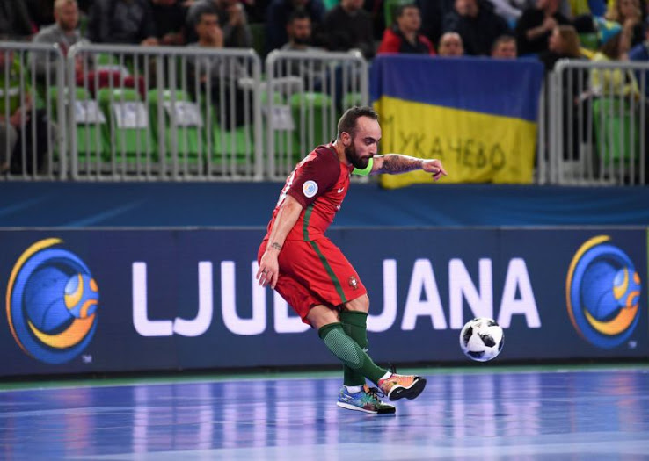
Футсалот е еден од најиграните спортови не само во светот но и во Македонија., исто така преку секој што сака може да го спортува за релаксација или професионално сепак убаво е да се спортува;
За жал во битола престана да постои футсал клубот (Адарма) кој се натпреваруваше во првата македонска лига;
Наш најтрофеен клуб во футсал е екипата на Железарец од Скопје;
Најуспешна репрезентација е екипата на Бразил со освоени 5 светски првенства,потоа следи Шпанија со 2 титули и Аргентина со 1 титула;
Најдобри играчи во историјата на футсалот можам да издвојам двајца FALCAO oд Бразил и RICARDINHO од Португалија;

